Slide 1
PROGRAM KREDIT MOTOR FIFGROUP
NAMA : MOH RIFQI MIFFTAKHULKHOIR
NIM : 24.240.0040
KELAS : 1P41
Institute Widya Pratama | January 2025

Slide 2
LATAR BELAKANG DAN PERMASALAHAN
Latar Belakang:
Pertumbuhan industri kredit motor di Indonesia yang pesat dan berkelanjutan dalam beberapa tahun terakhir telah meningkatkan kebutuhan akan sistem pengelolaan yang efektif dan efisien. Hal ini disebabkan oleh meningkatnya permintaan kredit motor dari masyarakat, sehingga memerlukan pengelolaan data yang akurat dan cepat.
Permasalahan:
Penggunaan sistem manual dalam pengelolaan kredit motor masih banyak digunakan, menyebabkan beberapa permasalahan, seperti:
1. Kesalahan pengolahan data.2. Inefisiensi waktu dan biaya.3. Risiko kehilangan data.4. Kurangnya transparansi proses pengajuan kredit.5. Keterlambatan dalam pengambilan keputusan.Permasalahan ini berdampak pada kepuasan nasabah dan efisiensi operasional lembaga keuangan.

Slide 3


Tujuan dan Manfaat :
Tujuan :
1. Membuat sistem pengelolaan kredit motor yang efektif dan efisien.
2. Mengembangkan program yang dapat mengelola data kredit motor secara akurat dan cepat.
3. Meningkatkan kualitas pelayanan dengan meminimalkan kesalahan dan meningkatkan kecepatan pengolahan data.
Manfaat :
1. Meningkatkan efisiensi pengelolaan kredit motor dengan mengurangi waktu dan biaya operasional.
2. Meningkatkan akurasi pengolahan data kredit motor.
3. Meningkatkan kualitas pelayanan kepada nasabah.
Murad Naser | Universitas Fauget | Ekonomi | 2025

Slide 4
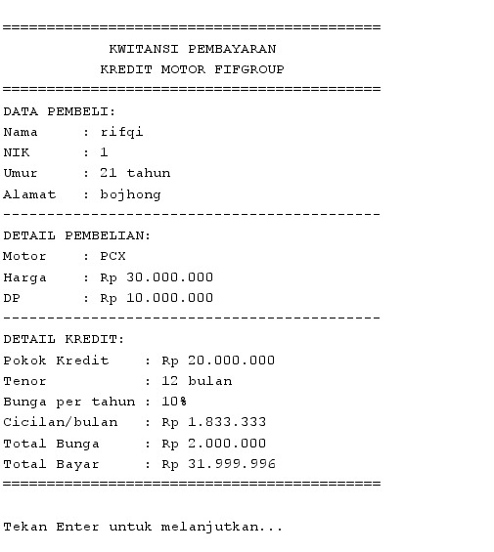
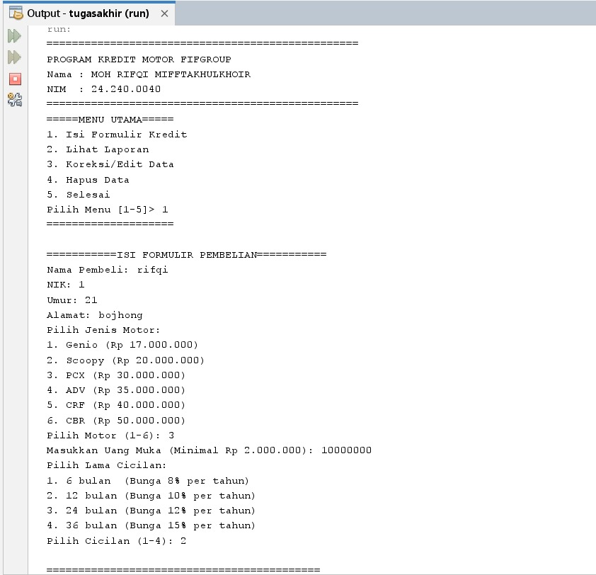
Layout Program (Input):
Murad Naser | Universitas Fauget | Ekonomi | 2025

Slide 5
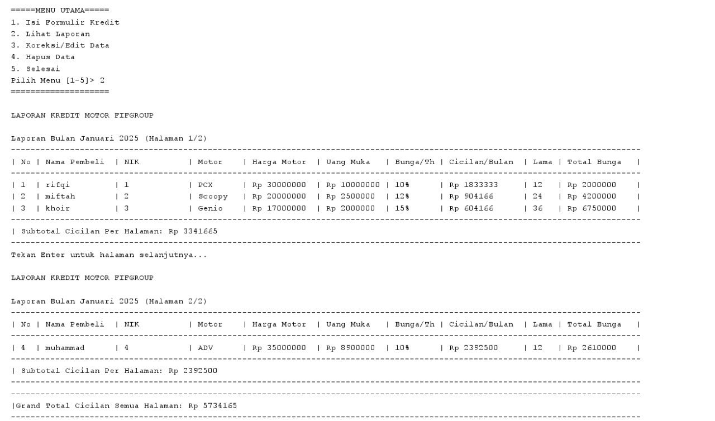
Layout Program (Output) :

Slide 6
Kesimpulan dan Saran
Kesimpulan:
Pertumbuhan industri kredit motor memerlukan sistem pengelolaan modern untuk meningkatkan efisiensi dan kualitas pelayanan, menggantikan sistem manual yang kurang efektif.
Saran:
Perlu dikembangkan sistem pengelolaan kredit motor berbasis teknologi informasi dengan fitur keamanan data, integrasi sistem, dan analisis data untuk meningkatkan efisiensi operasional dan kepuasan nasabah.
Link Pseudocode dan program dibawah ini :
https://github.com/ripqi234/Project-java-kredit-motor

